Slide 1
KALKULUS I
Dosen : Ade Kurniawan Kampus : Institut Bisnis Muhammadiyah, Bekasi
2020

Slide 2
BAB XI.
GARIS SINGGUNG-GARIS NORMAL DAN
DIFFERENSIAL-HAMPIRAN

Slide 3
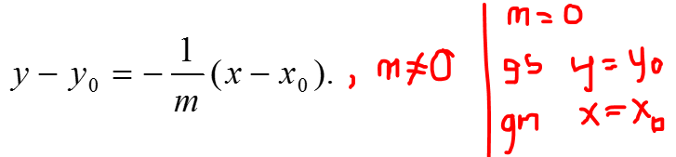
Garis singgung dan garis normal
Persamaan garis singgung fungsi y = f(x) di titik (x₀,y₀) dengan kemiringan m adalah
y – y₀ = m( x – x₀ ).
Garis yang tegak lurus dengan garis singgung disebut dengan garis normal.
Persamaan garis normal di titik (x₀,y₀) adalah

Slide 4
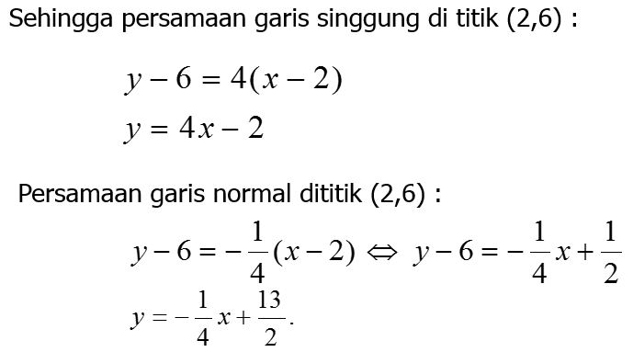
Contoh : 1) Tentukan persamaan garis singgung dan garis normal
fungsi di (2,6)
Jawab :

Slide 5
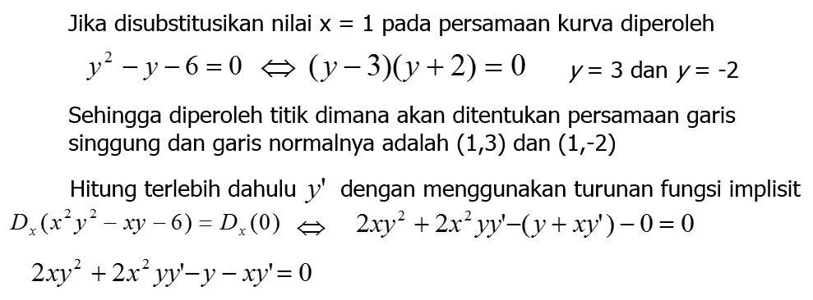
2)
Jawab :
Tentukan persamaan garis singgung dan garis normal pada kurva
di titik dengan absis( x) = 1

Slide 6
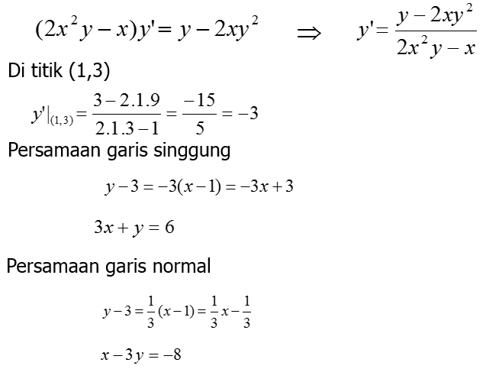

Slide 7
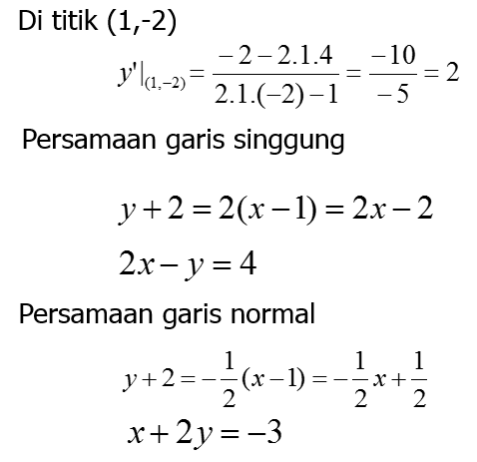

Slide 8
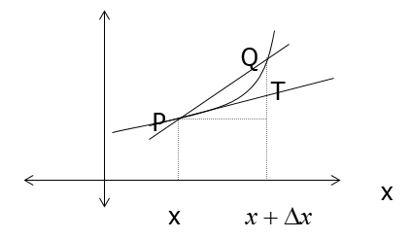
Differensial dan Hampiran
Differensial
Jika ada, maka
Untuk sangat kecil , maka m_{PQ} = m_{PT} yakni
Jika y = f (x) diferensiabel di x, maka :
Diferensial dari x , dinyatakan dengan dx, adalah
Diferensial dari y , dinyatakan dengan dy, adalah

Slide 9
Hampiran
Perhatikan kembali gambar sebelumnya,
Misalkan y= f (x) diferensiabel di interval I yang memuat x dan x + ∆x. Jika x ditambah ∆x, maka y bertambah sepadan dengan ∆y yang dapat dihampiri oleh dy .
Jadi , (*)
Contoh : Hampiri
Jawab : Pandang,
Dengan pers (*)

Slide 10


